Slide 1



Einführung in die Methoden der Textanalyse und des wissenschaftlichen Arbeitens
3. Sitzung: Textarten und Lesetechniken
19.04.2024, Job Schepens

Slide 2
Ziele der heutigen Sitzung
Sie können:
Verschiedene Formen pädagogischen Wissens (wissenschaftliches Wissen, Professionswissen, Alltagswissen) voneinander unterscheiden,
wesentliche Elemente der jeweiligen Wissensformen erklären und
auf dieser Basis unterschiedliche pädagogische Textsorten identifizieren
sowie verschiedene Typen wissenschaftlicher Literatur (Monographie, Sammelband, Zeitschrift usw.) voneinander unterscheiden.
Sie können sich wissenschaftliche Literatur anhand bestimmter Lesetechniken eigenständig erschließen.

Slide 3
Agenda
Identifikation unterschiedlicher Textarten
Lesetechniken

Slide 4
Was ist wissenschaftliche Literatur?
Fachsprache: Fachbegriffe, Kontexte, Handbücher/Lexika
Struktur: Abschnitte, Unterkapitel, Kapitel
Referenzen: Namen, wiss. Positionen, Literatur
Genau umrissener, erkennbarer Gegenstand einer Untersuchung
Alle Angaben müssen nachprüfbar sein

Slide 5
Wissenschaftlich?
Wikipedia.org
Wissen.de
Gutefrage.net
https://uni.de/hochschul-news/2883/genetisch+veraenderte+bodenbakterien+stellen+antibiotika-alternative+her
Umfrageinstitut…? z.B. Institut für Demoskopie Allensbach
Stoltz, T., & Wiehl, A. (2019). Das Menschenbild als Rätsel für jeden: Anthropologische Konzeptionen von Jean Piaget und Rudolf Steiner im Vergleich. Pädagogische Rundschau, 73(3), 253–264.

Slide 6
Wissenschaftliche Textarten (Auswahl)
Monographien
Sammelbände
Zeitschriftenaufsätze
Handbuchartikel
Lexikonartikel

Slide 7
Literaturarten
Primärliteratur: Originalinformationen
Sekundärliteratur: Geordnete Information über Primärliteratur
Tertiärliteratur: Grundsätzlich zusammenfassende Information

Slide 8
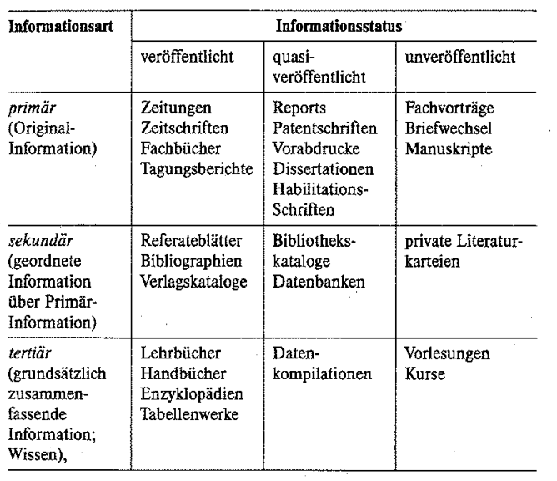
Wissenschaftliche Textarten
Was ist zitierbar?

Slide 9
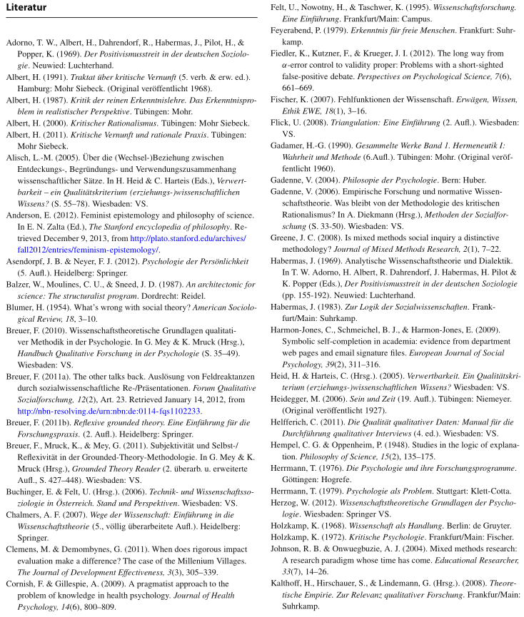
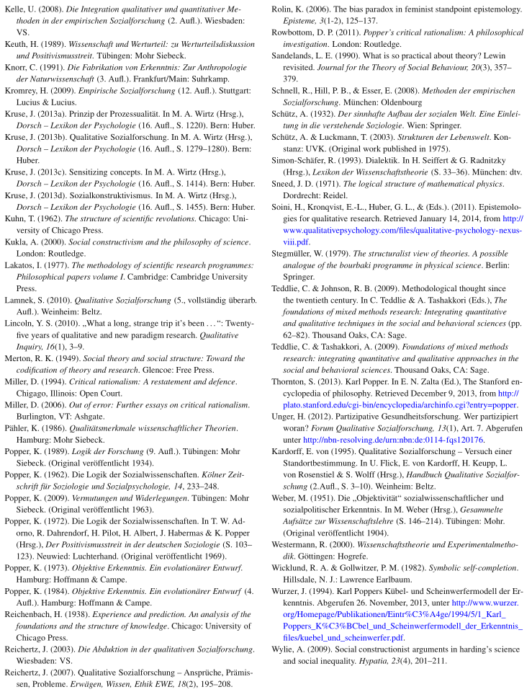


Slide 10
Textarten: Unterscheidung nach „inneren“ Kriterien
Instruierende Texte: leiten zum Handeln an (z.B. Statistiklehrbuch)
Deskriptive Texte: Beschreibung
Narrative Texte: Erzählung
Expositorische Texte: Erklären, Darlegen und Erörten
Argumentierende Texte (kritische Prüfung, Abwägung, Begründung…)

Slide 11
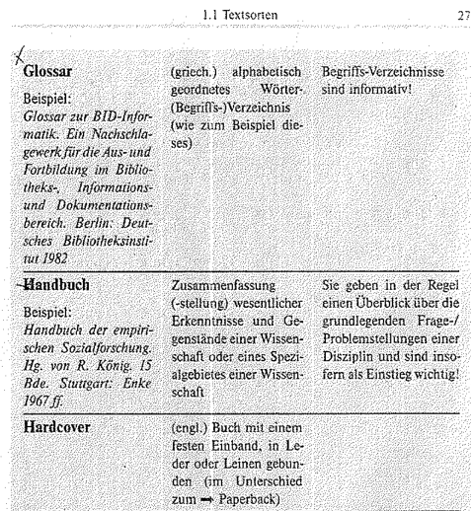
Textarten: Glossar
Siehe Text in Moodle:
Stary, J. & Kretschmer, H. (1994). Textsorten (S. 14-33). In Umgang mit wissenschaftlicher Literatur. Eine Arbeitshilfe für das sozial- und geisteswissenschaftliche Studium. Cornelsen Scriptor.

Slide 12
Agenda
Identifikation unterschiedlicher Textarten
Lesetechniken

Slide 13
Lesen
… gehört zum grundlegenden wissenschaftlichen „Handwerkszeug“
Wie haben Sie (wissenschaftliche) Texte bisher gelesen?

Slide 14
Orientierung im Text / Überblick gewinnen
nicht sofort mit dem Lesen anfangen
Bearbeitung eines Textes Bedarf eigener Vorbereitung
eigenen Verwendungszweck erkennen
Überblick = Inhaltsverzeichnis, Rezensionen, Literaturverzeichnis, Kapitelüberschriften, Aufbau des Buches
eigene Fragen zum Inhalt formulieren

Slide 15
Lesetechniken: Auswahl
Kursorisches Lesen = Text kennenlernen, Überblick verschaffen
Selektives Lesen = konzentrierte Suche nach Informationen
Übersetzendes Lesen = Übersetzung der Fachwörter in Alltagssprache

Slide 16
PQ4R-Lesetechnik
Preview
Questions
Read
Reflect
Recite
Review

Slide 17
PQ4R-Lesetechnik
Preview:
Übersicht gewinnen
Text kursorisch Lesen
Struktur erfassen, evtl. Zwischenüberschriften formulieren
Questions:
Fragen an den Text formulieren und niederschreiben
zur Hilfe W-Fragen stellen (Was? Warum? Wozu? Wie? Wer? Wo? Wann?)
Sinn: Erwartungen und Interesse werden geweckt; seien Sie neugierig!

Slide 18
PQ4R-Lesetechnik
Read
Text auf die Fragen hin lesen
zielgerichtetes Lesen durch Fragen
Antworten prägen sich so besser ein
Reflect
nach der Lektüre über den Inhalt nachdenken
Text in Aussagen und Argumentationen verstehen
kritisch bleiben

Slide 19
PQ4R-Lesetechnik
Recite
Wiederholen des Gelesenen durch schriftl. Beantwortung des Gelesenen aus dem Gedächtnis
zentrale Aussagen des Textes und eigene Ansicht kurz und prägnant in eigenen Worten zusammenfassen
evtl. Text/Abschnitte noch mal lesen
braucht Übung und schult das Gedächtnis
Review
Rückblick und Überprüfung
Aufzeichnungen am Text überprüfen
Sind alle wichtigen Informationen in eig. Aufzeichnungen erhalten?
kurze, verdichtete Zusammenfassung schreiben / Schaubild erstellen

Slide 20

Fragen? Anmerkungen?

Slide 21
Aufgabe zur Vorbereitung für nächste Woche
Lesen eines Kapitel aus Reinders (2015). Empirische Bildungsforschung - [UB Link](https://katalog.ub.tu-dortmund.de/id/ir01388a:ubd.lobid:990207878740206441)

